Slide 1
Odbor za obrazovanje, znanost i kulturu Hrvatskoga sabora
6. lipnja 2023. godine
Zagreb
Umjetna inteligencija
Izazovi u odgojno-obrazovnom sustavu
dr. sc. Hrvoje Meštrić
Ravnatelj Uprave za znanost i tehnologiju
Ministarstvo znanosti i obrazovanja

Slide 2
Akt o umjetnoj inteligenciji - EU kontekst
6. prosinca 2022. Vijeće je donijelo zajedničko stajalište (tzv. opći pristup) o Aktu o umjetnoj inteligenciji.
  Aktom se želi ostvariti sigurnost sustava umjetne inteligencije poštujući postojeće propise o temeljnim pravima i vrijednosti Unije.
  Ideja je pokušati minimizirati rizike, ali i iskoristiti transformacijske potencijale UI.
  11. svibnja 2023. nadležni odbori EP usvojili su stajalište o Aktu o umjetnoj inteligenciji na osnovu kojeg će Parlament tražiti preciznija pravila za razvoj i primjenu te tehnologije.
  Donošenje Akta o umjetnoj inteligenciji očekuje se početkom 2024. godine.

Slide 3
Umjetna inteligencija – HR kontekst
I. Strategija digitalne Hrvatske za razdoblje do 2023.
  Donesena u veljači 2023.
  Važnost Strategije za znanost: u sljedećem desetljeću pretpostavlja primjenu naprednih tehnologija kao što su UI, strojno učenje, računarstvo u oblaku, tehnologija velikih podataka i tehnologija lančanih podataka te implementaciju budućih novih tehnologija

Slide 4
Umjetna inteligencija – HR kontekst
II. Strategija pametne specijalizacije S3 2021.-2029.
  u prosincu 2022. završeno je savjetovanje
  povezuje inovacijske politike i gospodarski razvoj
  3 posebna cilja:
    Poboljšanje znanstvene izvrsnosti
    Premošćivanje jaza između istraživačkog i poslovnog sektora
    Povećanje inovacijske učinkovitosti
  definirano novo TPP Digitalni proizvodi i platforme za poticanje ulaganja u IRI javnim sredstvima
  Dionici ovog TPP-a su: istraživački i poslovni subjekti koji se bave računalnim programiranjem i povezanim konzultantskim aktivnostima, uključujući razvoj modula i komponenti za UI i velike podatke itd.

Slide 5
MZO – podrška razvoju UI
MZO razvojem digitalnih resursa i infrastrukture osigurava ključne pretpostavke razvoja i primjene umjetne inteligencije u sustavu znanosti i visokog obrazovanja.
Primjer digitalnih resursa i infrastrukture u kontekstu UI
Hrvatski znanstveni i obrazovni oblak – HR-ZOO.
    Zajednička je nacionalna e-infrastruktura za znanost i obrazovanje koja u pet umreženih podatkovnih centara osigurava računalno spremišni oblak akademske i znanstvene zajednice s dva trenutno najjača računala u Hrvatskoj – resursu za računarstvo visokih performansi (HPC) – superračunalu „Supek“ i resursu za napredno računanje u oblaku – „Vrančić“. (26.1 mil EUR)
EuroCC - Nacionalni centar kompetencija za računalstvo visokih performansi
    nastavak već provedenog projekta EUROCC 1 čime je uspostavljen Hrvatski nacionalni centar kompetencija za računalstvo visokih performansi u okviru Zajedničkog poduzeća za europsko računalstvo visokih performansi (EuroHPC JU). Korisnici čedobiti pristup europskim HPC kompetencijama i mogućnostima u različitim industrijskim sektorima i granama.

Slide 6
MZO – podrška razvoju UI
III. Natječaji u okviru Nacionalnog plana oporavka i otpornosti 2021. - 2026. (iz perspektive znanosti)
  ukupna vrijednost predviđenih ulaganja je 318,5 milijuna eura.
  preko 20 planiranih natječaja do 2026. godine
  do sada je objavljeno 8 poziva na dodjelu bespovratnih sredstava te je još 6 u izradi. Posebno zanimljivi za UI:
    Dokazivanje inovativnog koncepta, alokacija poziva = 4.799.920,37 EUR
    Ciljana znanstvena istraživanja, alokacija poziva = 50.003.318,00 EUR

Slide 7



Projekt „Znanstveno i tehnologijsko predviđanje”
  opći cilj Projekta je stvaranje koherentnog i cjelovitog sustava za određivanje prioriteta za politike istraživanja, razvoja i inovacija u hrvatskome znanstvenom prostoru
  razdoblje provedbe: 1. prosinca 2017. - 1. kolovoza 2023.
  vrijednost projekta: 2.2 mil EUR
  ključni elementi projekta:
    Izrada Informacijskog sustava o hrvatskoj znanstvenoj djelatnosti – CroRIS
    Provedba znanstvenog i tehnologijskog mapiranja i predviđanja (UI, Svemirske tehnologije, Energija i održiv okoliš)

Slide 8
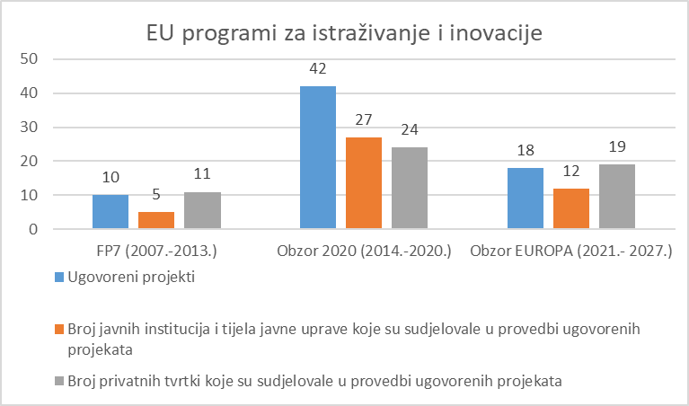
Znanstveno i tehnologijsko predviđanje – Umjetna inteligencija
Izvor: Nacrt analitičkog izvješća o provedenom znanstvenom i tehnologijskom mapiranju, Umjetna inteligencija, Inovacije i razvoj d.o.o.

Slide 9
Prednosti UI
Jača ljudski potencijal za mnoge izume i znanstvene radove
Razvija suradnju znanstvenih organizacija i javnog sektora u rješavanju društvenih izazova
Rezultira boljim prilikama za sinergije javnog i privatnog sektora za konkurentnije gospodarstvo
Primjenjivost rješenja baziranih na UI za gotovo sva područja i sektore (pametni gradovi, transport, turizam, zdravstvo, itd.)
Povećava razinu znanstvene efikasnosti (dostupnost, brzina)

Slide 10
Opasnosti UI
Nedostatak nestandardnog razmišljanja (mogućnost lažnih rezultata)
Nedostatak emocija, kreativnosti
Visoki troškovi stvaranja UI
Pitanje zaštite intelektualnog vlasništva
Pitanje moralne odgovornosti (kako, kada i za što koristimo UI)

Slide 11

Što dalje?
Poticati provođenje istraživanja u području UI.
Provoditi edukacije i razvijati svijest o važnosti UI kako bi se potaknulo prihvaćanje tehnologija u različitim sektorima.
Jačanje suradnje znanstvenog i poslovnog sektora u području UI.
Provoditi procjene etičkih izazova i društvenih posljedica korištenja UI u javnom prostoru.
Razvijati i koristiti UI na siguran način.

Slide 12
HVALA NA PAŽNJI!
Kontakt podaci:
dr. sc. Hrvoje Meštrić, ravnatelj Uprave za znanost i tehnologiju
t: +385 (0)1 4594 341
e: hrvoje.mestric@mzo.hr
Donje Svetice 38, 10000 Zagreb
https://mzo.gov.hr/

